Slide 1

ШМУ
Семинар на тему:
«Применение интерактивных технологий преподавания истории и обществознания в условиях реализации ФГОС»
Учителя истории и обществознания:
Аблязизов Э.Р.
Караулов А.А.
МБОУ «Перевальненская школа» Симферопольского района Республики Крым

Slide 2
Понятие «Интерактивное обучение»
• «Интерактив» от «interact» (англ.) «inter» - взаимный, «act» - действовать.
• Интерактивность – способность взаимодействовать или находится в режиме беседы, диалога с кем-либо (человеком) или чем-либо (например, учебник, компьютер).
• Интерактивное обучение – это прежде всего диалоговое обучение.

Slide 3
Интерактивное обучение позволяет
развивать коммуникативные умения и навыки
развивать общие учебные умения (анализ, синтез, постановка целей и пр.)
приучать работать в команде
обеспечивать обучающихся необходимой информацией, без которой невозможно реализовать совместную деятельность;

Slide 4
Технологии интерактивного обучения
«мозговой штурм»
дискуссия
ролевая и деловая игра
дебаты
метод “Синквейна”
игровые технологии
интерактивный урок с применением аудио- и видеоматериалов, ИКТ
кластер
проектная деятельность и другие.

Slide 5
Мозговой штурм - это метод продуцирования идей и решений при работе в группе.
Цель метода: ведение группового обсуждения для решения какой-либо проблемы.
2 группы
генераторы
аналитики идей
должны в течение короткого времени предложить как можно больше вариантов решения обсуждаемой проблемы, при этом
• называя идеи, нельзя повторяться;
• чем больше список идей, тем лучше;
• подходить к решению проблемы с разных сторон.
получают от первой группы списки вариантов и не добавляя ничего нового, рассматривают каждое предложение, выбирая наиболее разумное и подходящее.

Slide 6
Способы формирования групп
• пожалуйста, огляните комнату и найдите себе партнера, с кем бы вам хотелось работать в течение следующих десяти минут;
• выберите того, с кем вы еще не работали вместе;
• выберите того, кто родился в том же месяце, что и вы;
• примерно того же роста, как и вы;
• выкиньте пальцы на одной руке и теперь найдите четырех человек, показывающие такое же количество, что и вы и др.

Slide 7
Дискуссия – специфическая форма беседы, организуемая ведущим, когда у участников на основании своих знаний и опыта имеются различные мнения по какой-либо проблеме.
Цели дискуссии: решение групповых задач или воздействие на мнения и установки участников в процессе обучения.

Slide 8
Формы дискуссионного диалога при изучении истории:
• круглый стол (разные позиции – свободное выражение мнений);
• экспертные группы (обсуждение в микрогруппах, затем выражение суждений от группы)
• форум (группа вступает в обмен мнениями с аудиторией);
• симпозиум (формализованное представление подготовленных мнений, сообщений по данной проблеме);
• дебаты (представление бинарных позиций по вопросу: доказательство – опровержение);
• “судебное заседание” (обсуждение, имитирующее судебное разбирательство – слушание дела);
• “аквариум”. Учитель делит класс на 3 группы. Обычно они располагаются по кругу в виде аквариума. При обсуждении первая группа говорит, вторая - слушает, третья - замечают их ошибки, добавляют, исправляют.

Slide 9
Ролевая игра – это ситуация, в которой участник берет нехарактерную для него роль, поступает непривычным образом.
Ролевая игра дает возможность представить себя в различных ситуациях, смоделировать свое поведение в зависимости от взятой на себя роли.

Slide 10
Какие роли могут играть учащиеся на уроках истории?
1. Реально существовавшее лицо (король, князь, путешественник, руководитель восстания, полководец, политический деятель и др.)
2. Вымышленный персонаж, типичный представитель эпохи ( крестьянин, феодал, воин, торговец и др.)

Slide 11
Дебаты- это интеллектуальная игра , представляющая собой особую форму дискуссии, которая ведется по определенным правилам.
Суть дебатов - обучение приемам дискуссии, развитие ключевых компетенций, таких как коммуникативная, социально-личностная, исследовательская, сотрудничества.
В дебатах участвуют две команды из трех спикеров. Спикеры обсуждают заданную тему, при том одна команда утверждает тезис, другая – его опровергает.

Slide 12
«Дебаты»
Славы или позора достоин Иван Грозный?
В политике кто гений, кто злодей.
(О Петре I)
Что лучше: плохая семья или детский дом?

Slide 13
Синквейн (от фр. cinquains, англ. cinquain) — пятистрочная стихотворная форма, возникшая в США в начале XX века под влиянием японской поэзии.
Текст основывается не на слоговой зависимости, а на содержательной и синтаксической заданности каждой строки.
Первая строка — тема синквейна, заключает в себе одно слово (обычно существительное или местоимение), которое обозначает объект или предмет, о котором пойдет речь.
Вторая строка — два слова (чаще всего прилагательные или причастия), они дают описание признаков и свойств выбранного в синквейне предмета или объекта.
Третья строка — образована тремя глаголами или деепричастиями, описывающими характерные действия объекта.
Четвертая строка — фраза из четырёх слов, выражающая личное отношение автора синквейна к описываемому предмету или объекту.
Пятая строка — одно слово-резюме, характеризующее суть предмета или объекта.
Чёткое соблюдение правил написания синквейна не обязательно. Например, для улучшения текста в четвёртой строке можно использовать три или пять слов, а в пятой строке — два слова. Возможны варианты использования и других частей речи. Например, определение или дополнение.
Примеры синквейнов по истории

Slide 14
Схема синквейна
Существительное
Прилагательное | Прилагательное
Глагол | Глагол | Глагол
Фраза со смыслом
Резюме

Slide 15
Примеры синквейнов по истории
Поле Куликово
Степное, широкое.
Была, прошла, кипела.
Битва с войском Мамая.
Победа.
Монголо - татары
сильные, коварные
нападают, сражаются, проигрывают
битва на реке Угре
победа русских
Столетняя война.
Долгая, кровопролитная.
Началась, длилась, закончилась.
Военные конфликты между Англией и Францией.
Поражение.

Slide 16
Игровые технологии
«Три предложения»
«Интервью с историческим героем»
«Найди ошибку»
«Аукцион имен»
«Отгадай термин, героя и событие»

Slide 17
Интерактивный урок с применением аудио- и видеоматериалов, ИКТ
тесты в режиме онлайн,
работа с электронными учебниками, обучающими программами, учебными сайтами.

Slide 18
Кластер («гроздь», «пучок», «созвездие») –
выделение смысловых единиц текста и графическое их оформление в определённом порядке в виде грозди, пучка, созвездия.

Slide 19
Понятия
Значение
Заготовка
Личности
Время
Notes:
19

Slide 20
Технология проектного обучения
Современные образовательные технологии
Суть проектного обучения
состоит в том, что ученик в процессе работы над учебным проектом постигает реальные процессы, объекты и т.д. Оно предполагает проживание учеником конкретных ситуаций, приобщение его к проникновению вглубь явлений, процессов и конструированию новых объектов.

Slide 21

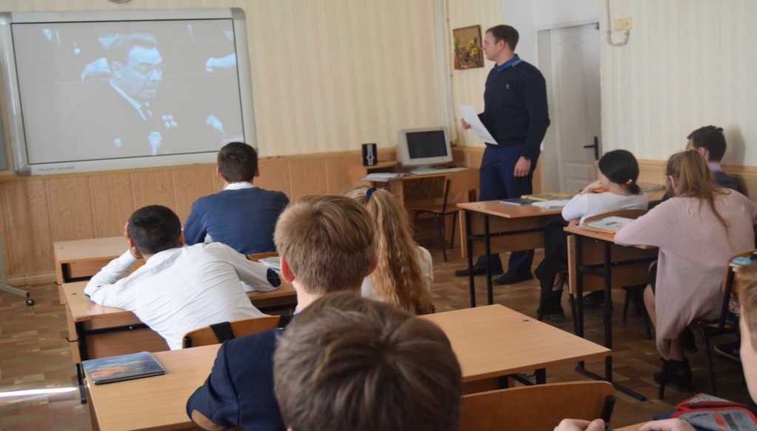
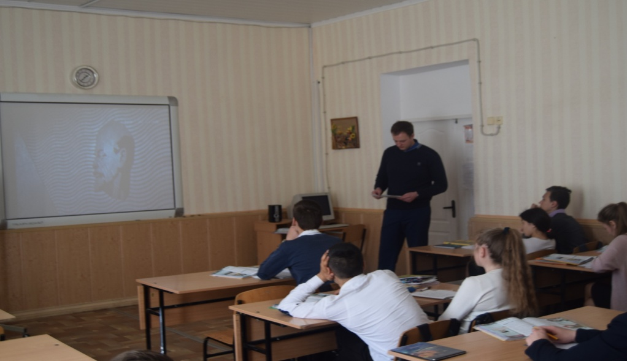
Информационные технологии
Создание слайдовых презентаций для урока;
Онлайн - тестирование по материалам ЕГЭ;
Использование интерактивной доски на уроках.

Slide 22
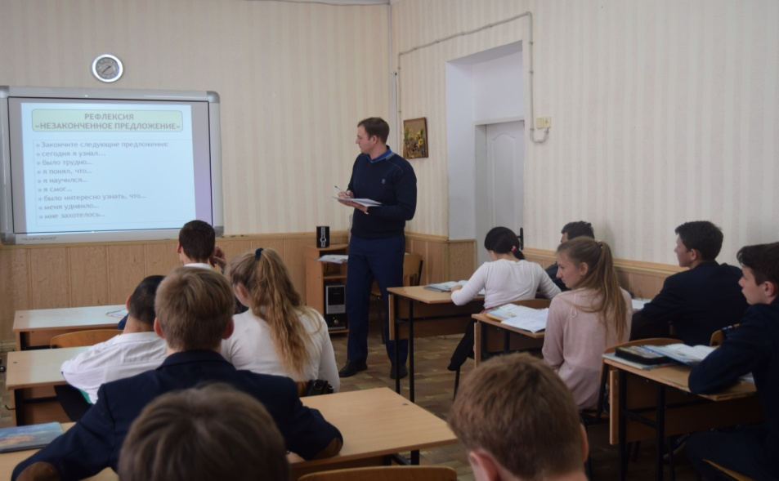
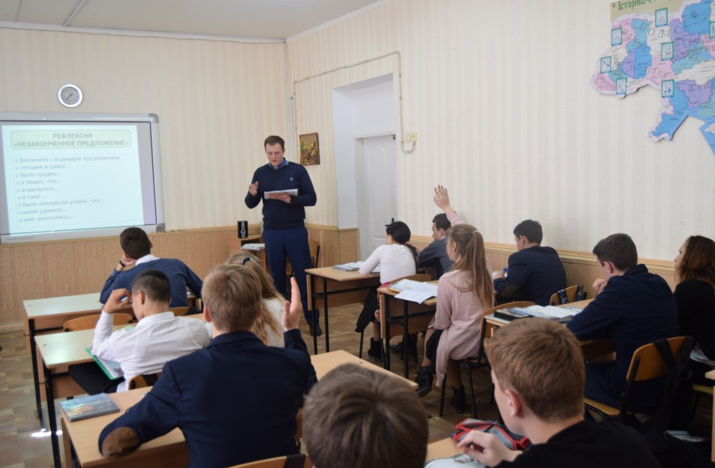
Памятка для учащихся «Рефлексия урока»
Закончите следующие предложения:
сегодня я узнал...
было трудно…
я понял, что…
я научился…
я смог…
было интересно узнать, что…
меня удивило…
мне захотелось… и т.д.

Slide 23
СПАСИБО ЗА ВНИМАНИЕ!
Главное, использование
интерактивных технологий помогает
выполнить заказ общества, подготовить
личность, способную самостоятельно
мыслить и принимать решения

